Slide 1
תכנון לינארי

Slide 2
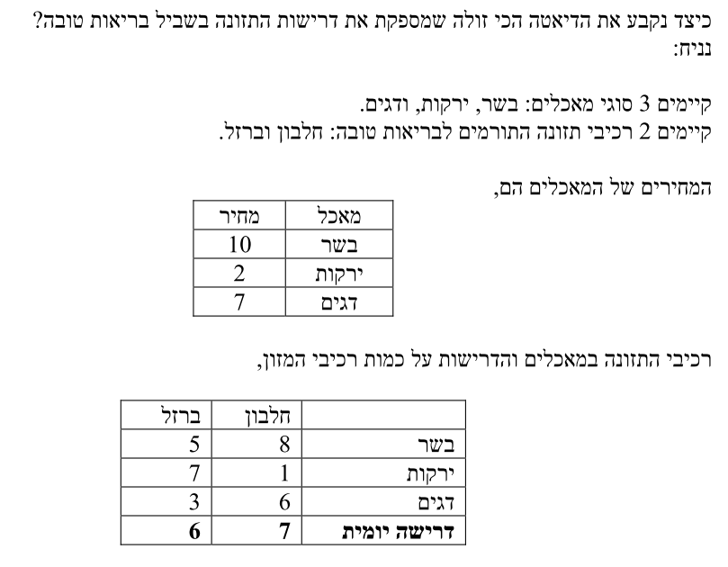
דוגמא: בעיית הדיאטה

Slide 3
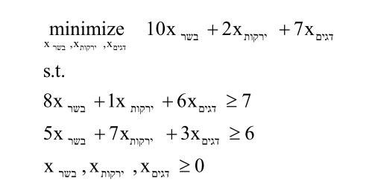
דוגמא: בעיית הדיאטה

Slide 4
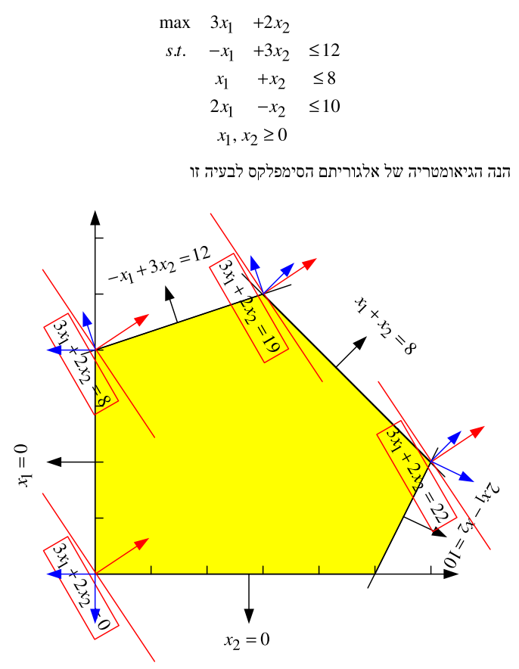
המשמעות הגיאומטרית של בעיית תכנון לינארי – דוגמא בדו ממד

Slide 5
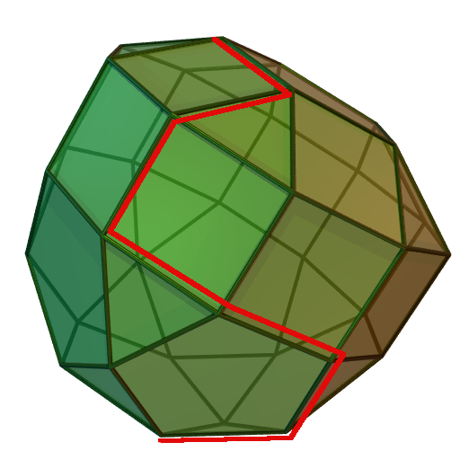
המשמעות הגיאומטרית – רב ממד
כל אילוץ אי שוויון מגדיר חצי מרחב (היפר מישור מחלק מרחב לשניים)
אוסף החיתוכים נקרא פוליטופ, גוף קמור במרחב שהפאות שלו הן חלקי מישורי האילוצים.
נקודות הקיצון במפגש הפאות

Slide 6
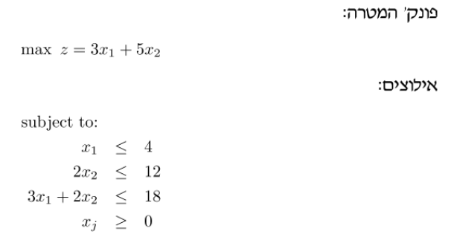
מעבר לצורה הקנונית שיש אילוצי אי שוויון - דוגמא
הערה: בצורה הקנונית פונקצית המטרה היא מקסימיזציה

Slide 7
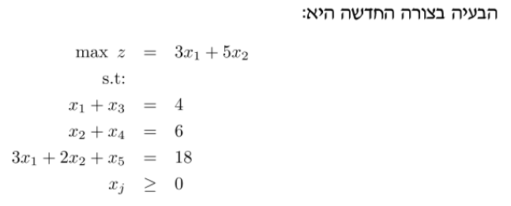
מעבר לצורה הקנונית שיש אילוצי אי שוויון - דוגמא
עברנו לשוויונים באמצעות הוספת משתני דמה שמבטאים את התוספת האפשרית ללא הפרה של אילוץ
האי-שוויונים היחידים שנותרו הן החיוביות של המשתנים (כולל משתני הדמה)

Slide 8
האלגוריתם
בודקים בשורה של Z אם יש מקדמים שליליים. אם כן, נבחר את המשתנה בעל המקדם השלילי ביותר (במינימום, המקדם החיובי ביותר) והוא יהיה המשתנה שנכנס לבסיס. בערכים זהים הבחירה היא שרירותית.

Slide 9
האלגוריתם
בודקים בשורה של Z אם יש מקדמים שליליים. אם כן, נבחר את המשתנה בעל המקדם השלילי ביותר (במינימום, המקדם החיובי ביותר) והוא יהיה המשתנה שנכנס לבסיס. בערכים זהים הבחירה היא שרירותית.
לאחר שבחרנו משתנה נכנס, נסמן את העמודה שלו. נסתכל המנה של אגף ימין חלקי המקדם בעמודה שסומנה. נבחר את המשתנה היוצא לפי השורה של המנה המינימאלית. (הסבר: שהמנה היא מינימאלית זו ההגבלה החמורה ביותר של הגדלת משתנה).

Slide 10
האלגוריתם
בודקים בשורה של Z אם יש מקדמים שליליים. אם כן, נבחר את המשתנה בעל המקדם השלילי ביותר (במינימום, המקדם החיובי ביותר) והוא יהיה המשתנה שנכנס לבסיס. בערכים זהים הבחירה היא שרירותית.
לאחר שבחרנו משתנה נכנס, נסמן את העמודה שלו. נסתכל המנה של אגף ימין חלקי המקדם בעמודה שסומנה. נבחר את המשתנה היוצא לפי השורה של המנה המינימאלית. (הסבר: שהמנה היא מינימאלית זו ההגבלה החמורה ביותר של הגדלת משתנה).
נבצע פעולות שורה לאיפוס המקדמים בשורות שאינן אלו של המשתנה היוצא.

Slide 11
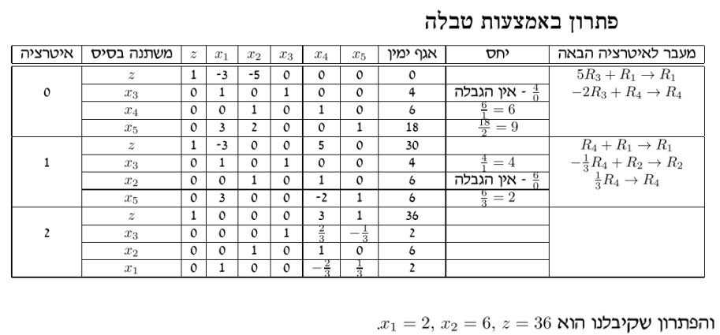
דוגמא - פתרון הבעיה הקודמת

Slide 12
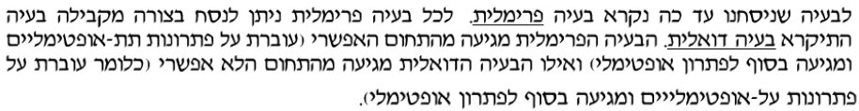
דואליות

Slide 13
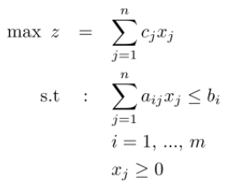
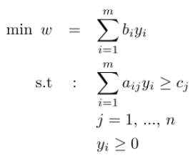
דואליות
הצגה פרימאלית
הצגה דואלית

Slide 14
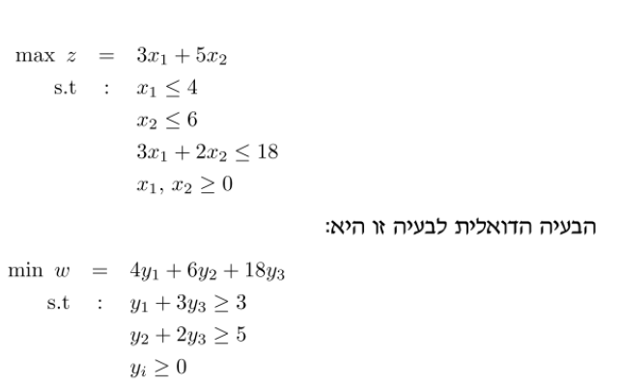
דוגמא

Slide 15
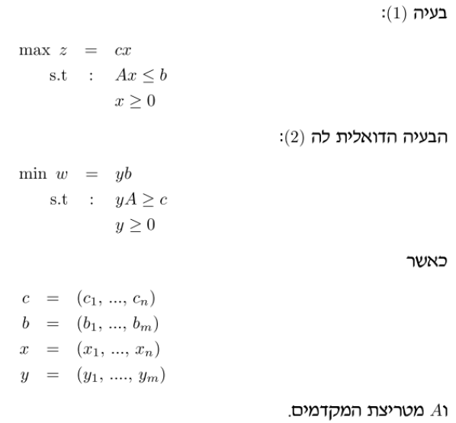
הצגה מטריצית

Slide 16
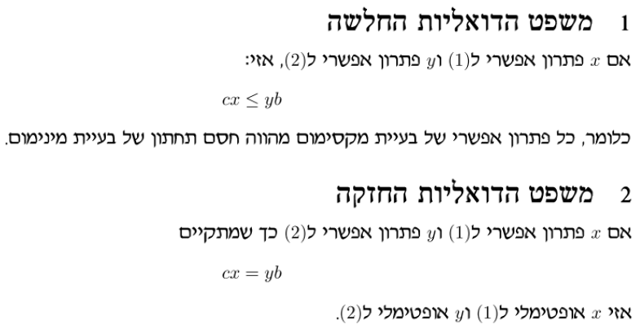
היחס בין פתרון דואלי לפתרון פרימאלי

Slide 17

היחס בין פתרון דואלי לפתרון פרימאלי
נניח שהגענו לאיטרציה האחרונה בטבלה.
תהי B קבוצת המשתנים הבסיסיים (בגודל n) ו-N קבוצת המשתנים הלא בסיסיים (בגודל m), c המקדמים באיטרציה האחרונה בשורת ה-Z. אז מתקיים:

Slide 18
היחס בין פתרון דואלי לפתרון פרימאלי
נניח שהגענו לאיטרציה האחרונה בטבלה.
תהי B קבוצת המשתנים הבסיסיים (בגודל n) ו-N קבוצת המשתנים הלא בסיסיים (בגודל m), c המקדמים באיטרציה האחרונה בשורת ה-Z. אז מתקיים:

Slide 19
היחס בין פתרון דואלי לפתרון פרימאלי –
לפי דוגמא קודמת איטרציה אחרונה
n=2, m=3
פונקצית המטרה הדואלית:
שורת Z של האיטרציה האחרונה:
לכן Y₁ =0, Y₂=3, Y₃=1
W = 4*0 + 6*3 + 18*1 = 36 = Z
בהתאם למשפט הדואליות החזקה

Slide 20
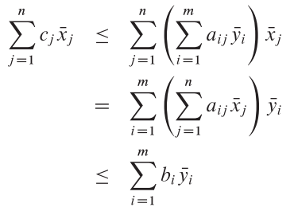
תרגיל 1
הוכיחו את משפטי הדואליות החזקה והחלשה.
פתרון (בהתבסס על אי השוויונות של הבעיות הפרימאלית והדואלית (שקופית 9):

Slide 21

תרגיל 1
הוכחת הדואליות החזקה: אם מתקיים
אז לפי משפט הדואליות החלשה הפתרון הפרימאלי חסום ע"י כל פתרון דואלי, בפרט זה. עקב השוויון לא ניתן להגדיל את הפתרון הפרימאלי יותר, לכן זהו פתרון פרימאלי מקסימלי. באופן דומה לא ניתן להקטין יותר את הפתרון הדואלי, לכן הוא מינימאלי.

Slide 22
תרגיל 2 – דוגמא לפתרון דואלי מלא

Slide 23
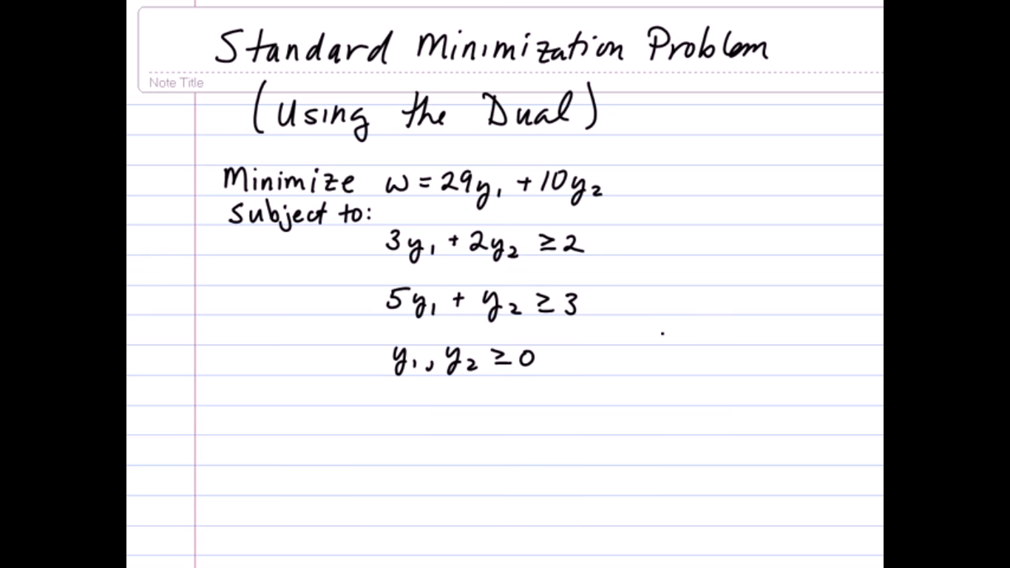
הבעיה הפרימאלית
(הפעם המשתנים הפרימאלים הם y)

Slide 24
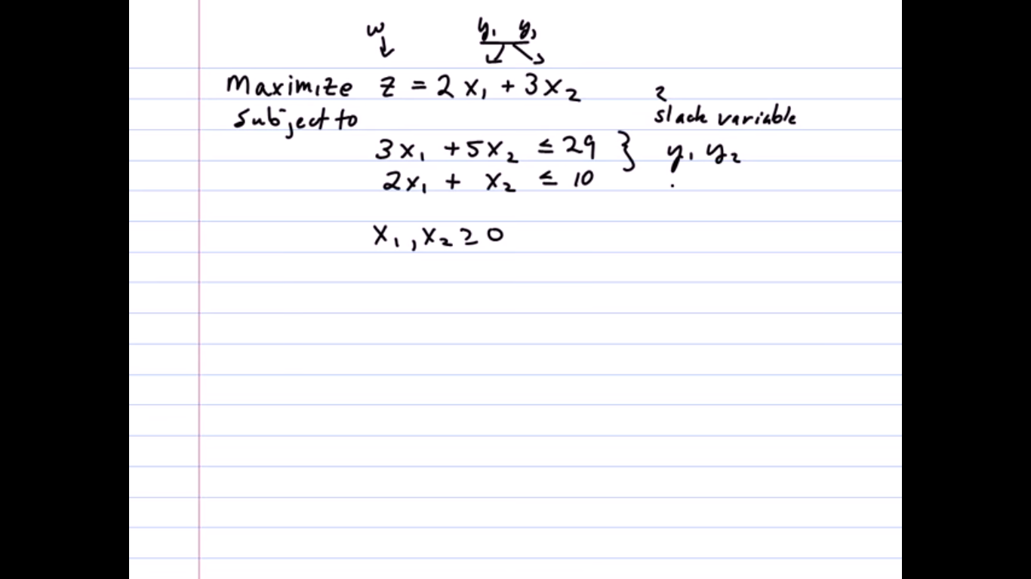
הבעיה הדואלית, משתנים דואלים ב-x

Slide 25
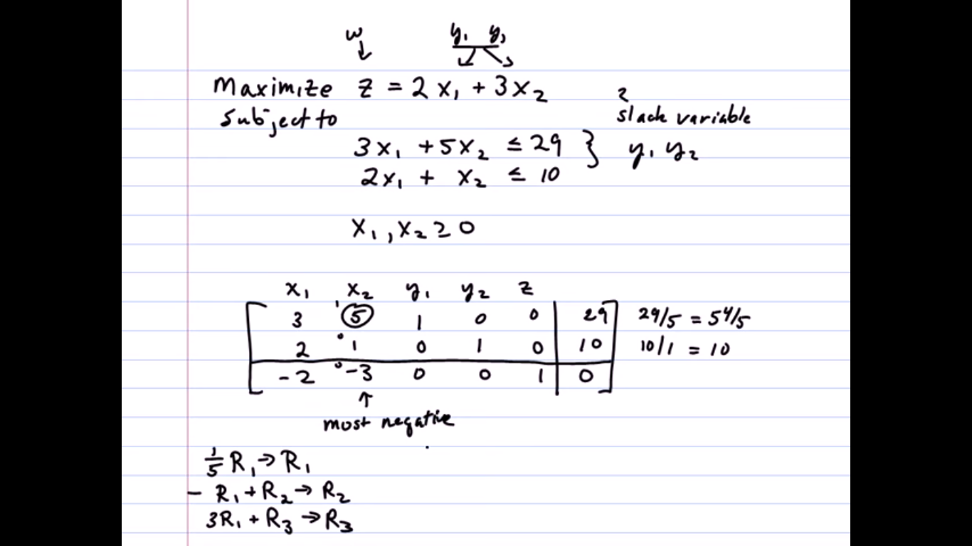
טבלה 1

Slide 26
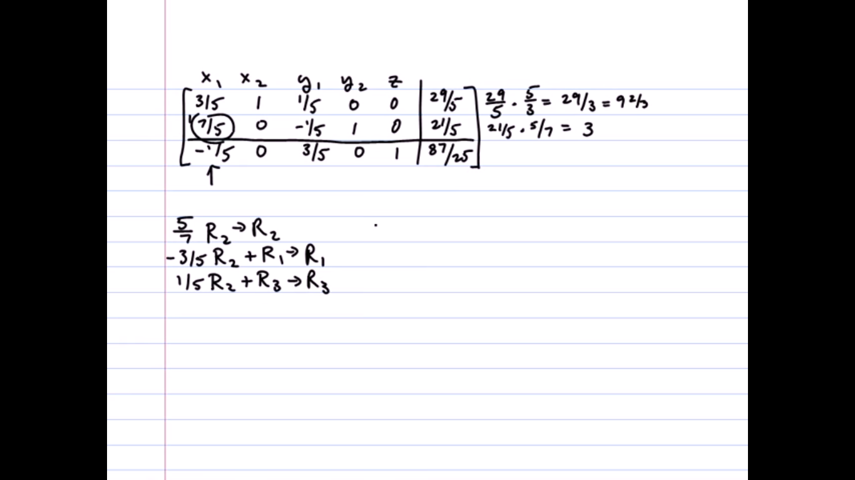
טבלה 2

Slide 27
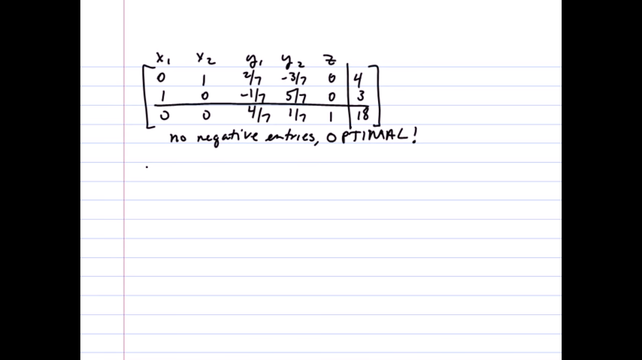
טבלה 3

Slide 28
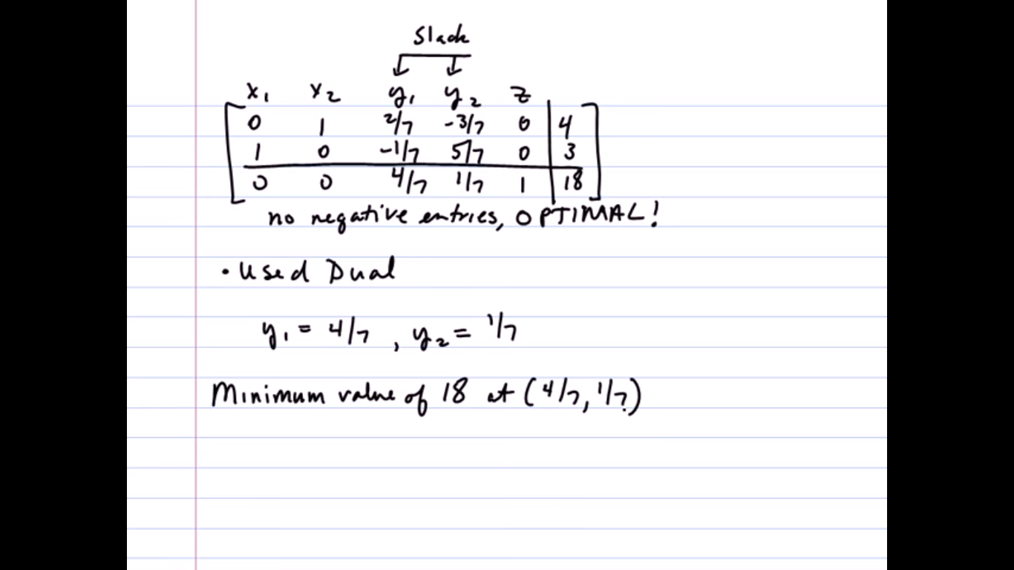
חזרה למשתנים הפרימאלים
(לפי שקופית 18)

